Slide 1

BÀI 27
BÀI 27
ÔN TẬP CHỦ ĐỀ
CON NGƯỜI VÀ SỨC KHỎE

Slide 2

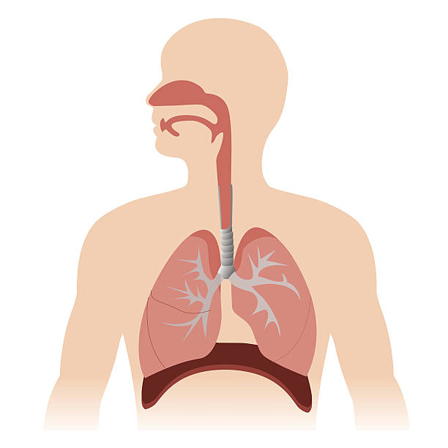
ĐOÁN TÊN CƠ QUAN
Mũi
CÁC CƠ QUAN HÔ HẤP
Khí quản
Phế quản
Phổi

Slide 3

Trồng nhiều cây xanh
Tập thể dục
Đeo khẩu trang
Ăn đủ chất
Uống nhiều nước
Việc làm cần thiết để
chăm sóc, bảo vệ cơ quan hô hấp.

